Slide 1
ДОМАШИЕ ЖИВОТНЫЕ И ИХ ДЕТЕНЫШИ.
Выполнил самостоятельно воспитатель младшей группы «Солнышко» Агеева Екатерина.

Slide 2
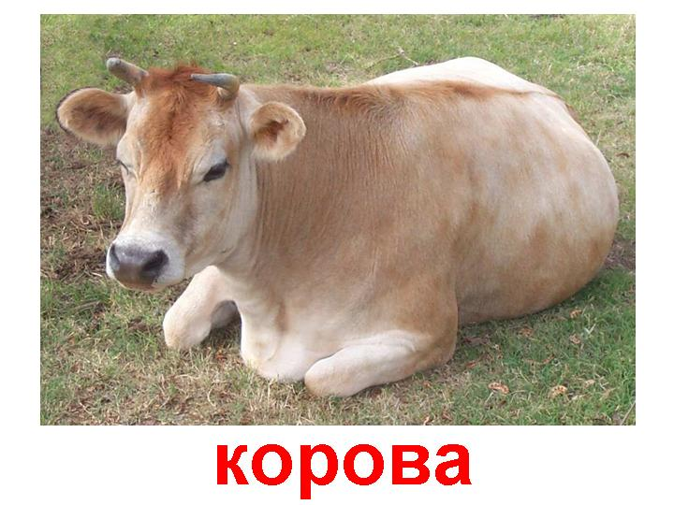

Slide 3
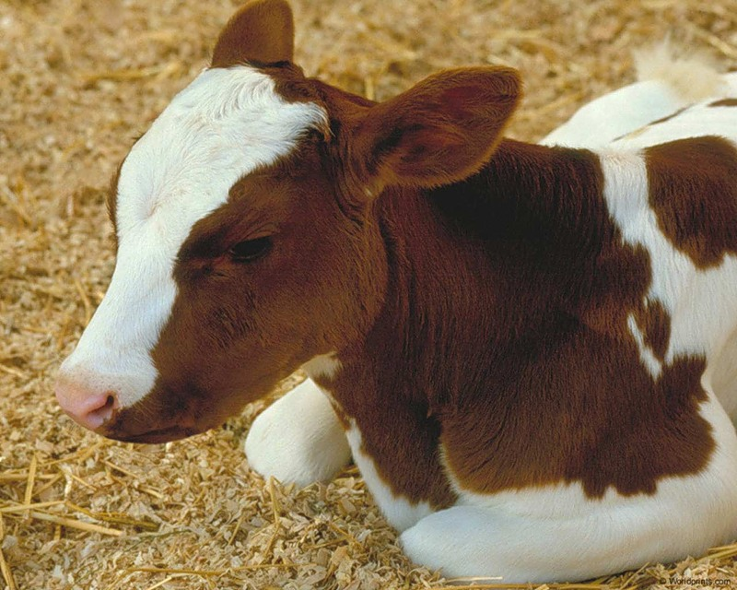
Теленок.

Slide 4
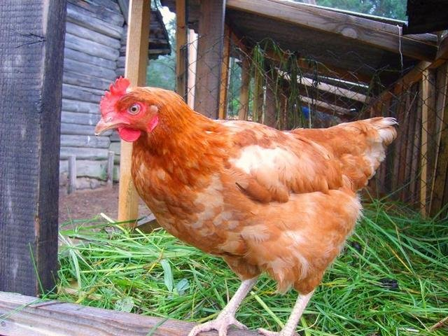
Курица

Slide 5
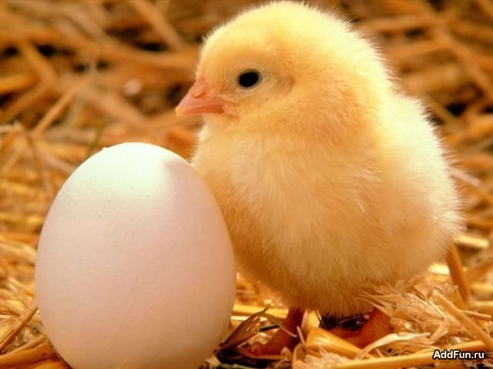
Цыпленок.

Slide 6
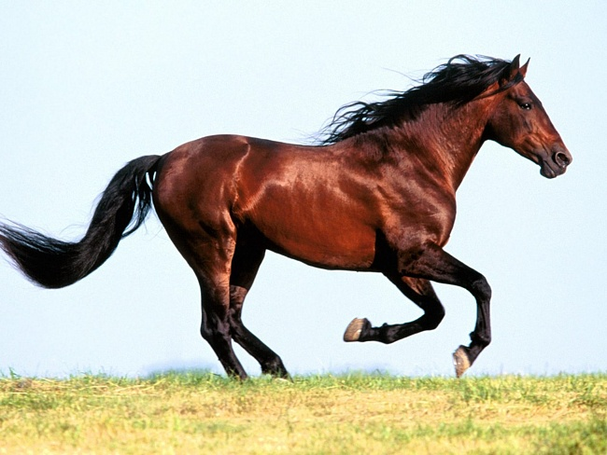
Лошадь

Slide 7
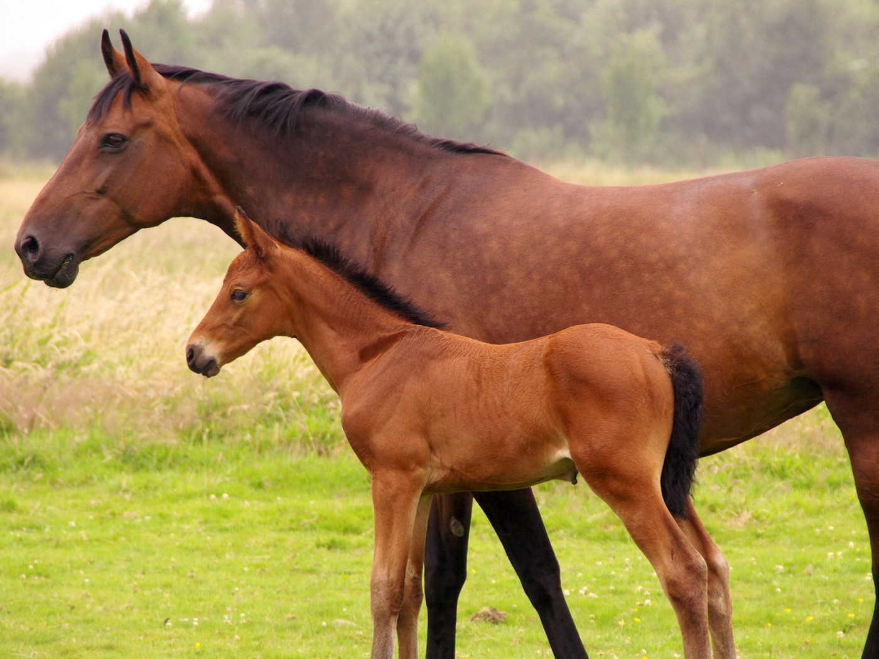
Жеребенок

Slide 8
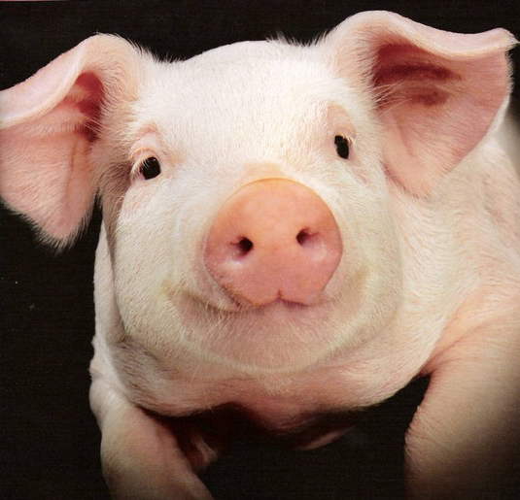
Свинья

Slide 9
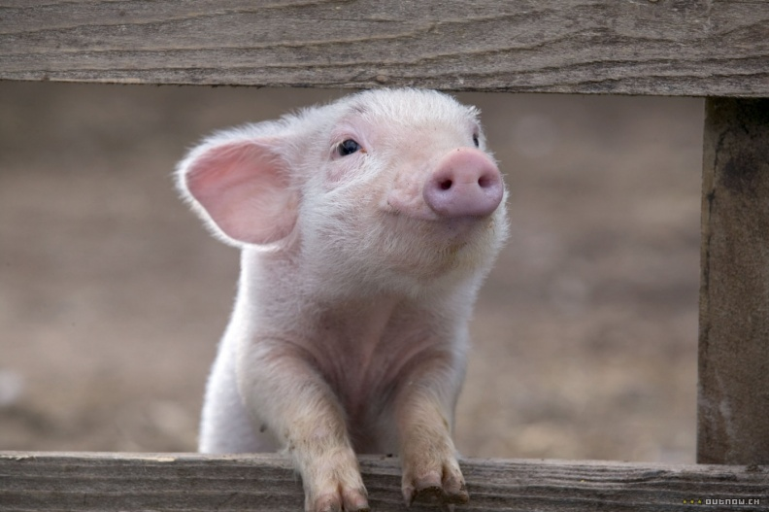
Поросенок

Slide 10
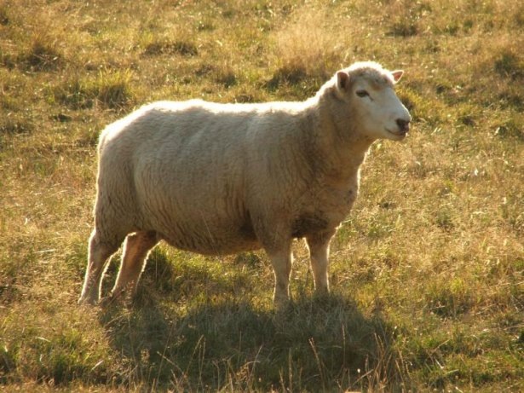
Овца

Slide 11
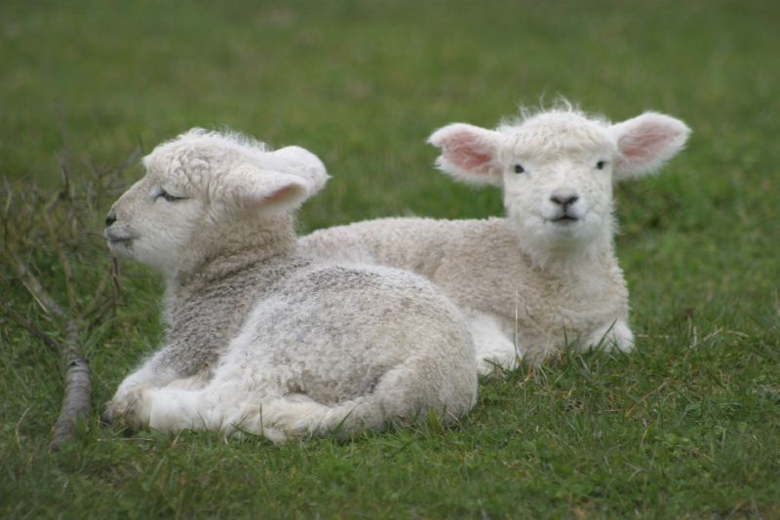
Ягненок

Slide 12
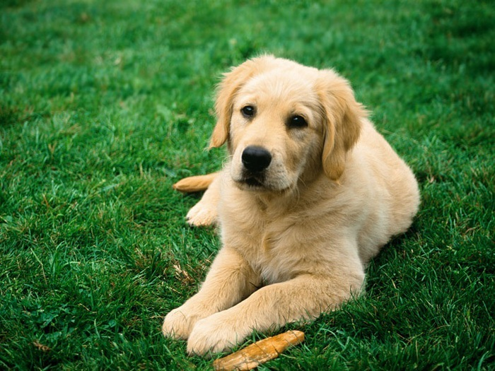
Собака

Slide 13
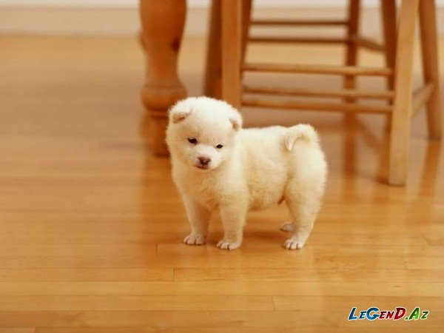
Щенок

